Slide 1

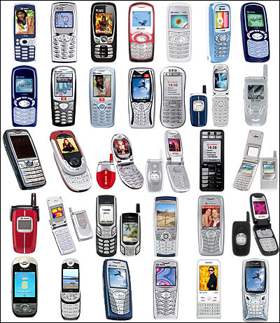


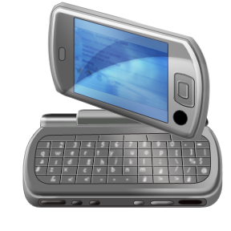
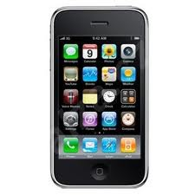

96.1 Sms, e-mail
Elektronická učebnice - I. stupeň Základní škola Děčín VI, Na Stráni 879/2 – příspěvková organizace Český jazyk a literatura
bilej.kocour@email.cz
723 520 144
Autor: Mgr. Andrea Fibichová
Notes:
Víte, kdo způsobuje angínu, chřipku, nebo neštovice?

Slide 2
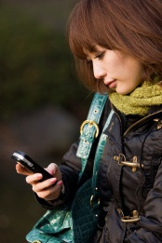
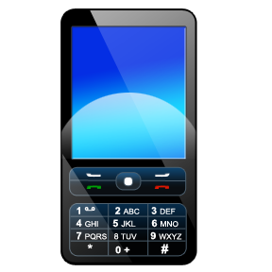
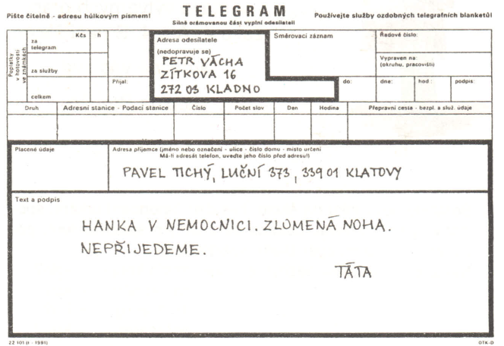
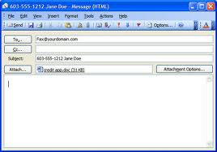
96.2 Co už víš?
Elektronická učebnice - I. stupeň Základní škola Děčín VI, Na Stráni 879/2 – příspěvková organizace Český jazyk a literatura
Dnes si posílají:
Dříve si lidé posílali:
SMS zprávy
e-maily
telegram
Ahoj Petro, dnes
me necekej, Musim se ucit )-:.
Lucka

Slide 3



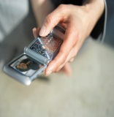
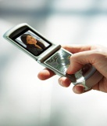
96.3 Jaké si řekneme nové termíny a názvy?
Elektronická učebnice - I. stupeň Základní škola Děčín VI, Na Stráni 879/2 – příspěvková organizace Český jazyk a literatura
SMS
E-mail
- je krátká textová zpráva
- je elektronická pošta
- je rychlá a poměrně levná
- přenáší zprávy obvykle z počítače
odesílatele do počítače příjemce
- odesílaná obvykle z telefonu odesílatele do telefonu příjemce
- adresa je e-mailová adresa příjemce
petra.novotna@centrum.cz
- adresa je číslo telefonu příjemce
- odesílatel nemusí čekat, až bude adresát k zastižení
- e-maily jsou obvykle obsáhlejší (delší) než SMS zprávy

Slide 4

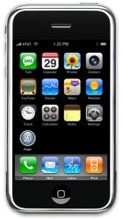
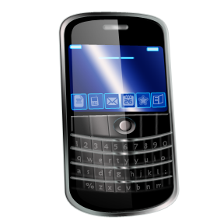
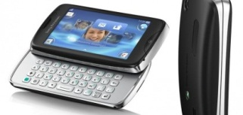
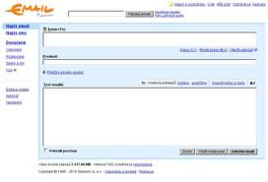
96.4 Co si řekneme nového?
Elektronická učebnice - I. stupeň Základní škola Děčín VI, Na Stráni 879/2 – příspěvková organizace Český jazyk a literatura
Jaké funkce může mít mobilní telefon?
Jaké možnosti má elektronická pošta – e-mail?
odesílání
hudby, hudebních klipů
psaní SMS
přehrávač hudby
fotografií
kalkulačka
focení
video-záznamů
dlouhých zpráv
elektronických pohlednic
odesílání e-mailů
hraní her
budík
odesílání SMS
rádio
teploměr
Znáš jiné? Využíváš jiné? Doplň:
Znáš jiné? Doplň:
___________________________________________________
___________________________________________________
_______________________________________________
_______________________________________________
Nezapomínejte! Nejen v dopisech a pohlednicích, ale i v SMS a e-mailech by se měla zachovávat pravidla slušnosti. Slova prosím
a děkuji by v nich neměla chybět!!! I tyto zprávy jsou Vaše vizitka!

Slide 5
96.5 Procvičení a příklady
Elektronická učebnice - I. stupeň Základní škola Děčín VI, Na Stráni 879/2 – příspěvková organizace Český jazyk a literatura
Zamyslete se, diskutujte!
Mohou být mobily zneužívány k šikaně? Jak?
Jaké výhody nám přináší používání mobilního telefonu?
Hodnotíte své spolužáky podle značky mobilu?
Jaké funkce na svém mobilu využíváš nejčastěji?
Někteří lidé odmítají používat mobilní tel. Proč?
Co je dárcovská SMS?
Líbí se vám tato SMS zpráva? Ano x Ne ? Proč?
PETRE, BOLI ME HLAVA POSLY MY VISLEDKY DOMACIHO UKOLU AT TO NEMUSYM POCITAT. LUKAS
Jak byste požádali (formou SMS zprávy) spolužáka/spolužačku o zapůjčení sešitu na doplnění chybějící látky?
_____________________________________________________________________________________________________________________

Slide 6


96.6 Něco navíc pro šikovné
Elektronická učebnice - I. stupeň Základní škola Děčín VI, Na Stráni 879/2 – příspěvková organizace Český jazyk a literatura
Napište několik SMS zpráv podle následujících zadání.
Maminka píše dceři/synovi o svém pozdějším návratu z práce, žádá o nákup pečiva a uzenin k večeři.
____________________________________________________________________________________________________________________
Dcera/syn píše mamince/tatínkovi, zda by nemohl jít po škole ke spolužákovi a zůstat tam až do večeře.
____________________________________________________________________________________________________________________
Napište krátké blahopřání k narozeninám (babičce, kamarádce) nebo poděkování za dárek (babičce, …).
___________________________________________________________________________________________________________________
Napište prarodičům pozdrav ze školního výletu či rodinné dovolené.
____________________________________________________________________________________________________________________

Slide 7
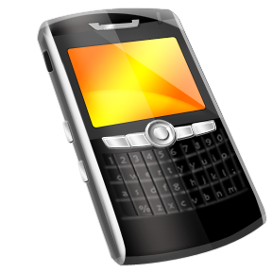
96.7 CLIL
Elektronická učebnice - I. stupeň Základní škola Děčín VI, Na Stráni 879/2 – příspěvková organizace Český jazyk a literatura
mobile
e-mail address
e-mail
cerna.kocka@email.com
write sms
computer
phone number
723 800 450

Slide 8
96.8 Test znalostí
Elektronická učebnice - I. stupeň Základní škola Děčín VI, Na Stráni 879/2 – příspěvková organizace Český jazyk a literatura
SMS je: hudební zkratka smutná zpráva krátká textová zpráva dlouhá textová zpráva | Jaké funkce může mít mobilní telefon? SMS, kalkulačka, budík, focení pouze telefonování pouze odesílání SMS zpráv stejné jako televizor
Odesílatel SMS je: ten, kdo odesílá balíky ten, kdo odesílá textové zprávy příjemce textových zpráv prodavač mobilních telefonů | E-mail je: elektronická pošta elektrická pošta SMS pošta d) krátká zpráva
Správné odpovědi:
c
b
a
a
Test na známku

Slide 9
Elektronická učebnice - I. stupeň Základní škola Děčín VI, Na Stráni 879/2 – příspěvková organizace Český jazyk a literatura
96.9 Použité zdroje, citace
Český jazyk v sešitech – sloh, Ludmila Zimová, Fortuna, Praha 1992, str. 31 – sken - Telegram.
Český jazyk 5, M. Horáčková, H. Staudková, J. Štroblová, Alter, 2010, str. 54.
Český jazyk 4, R. Čechura, M. Horáčková, H Staudková, Alter, 1996, str. 126.
http://hypersouteze.cz/downloads/souteze/images/32-v-iphone.jpg (slide 1, 4)
http://www.gsm-technology.com/multicom/pimg/telefony_jtag.jpg (slide 1)
http://data.pcworld.cz/img/article_title/title_l/cc/f5bbaac2da19283a41bfd67988e838.jpg (slide 4)
7. Obrázky z databáze Klipart

Slide 10
Elektronická učebnice - I. stupeň Základní škola Děčín VI, Na Stráni 879/2 – příspěvková organizace Český jazyk a literatura
96.10 Anotace
Autor | Mgr. Andrea Fibichová
Období | 01 – 06/2013
Ročník | 4.- 5. ročník
Klíčová slova | Sms, e-mail, zpráva, mobilní telefon, počítač, adresa
Anotace | Prezentace představující psaní krátkých SMS zpráv, rozdíly mezi SMS a e-mailem, možnosti mobilních telefonů a e-mailu. Výhody a nevýhody mobilního telefonu.

